Slide 2
«Лучший работник образования»

Slide 3
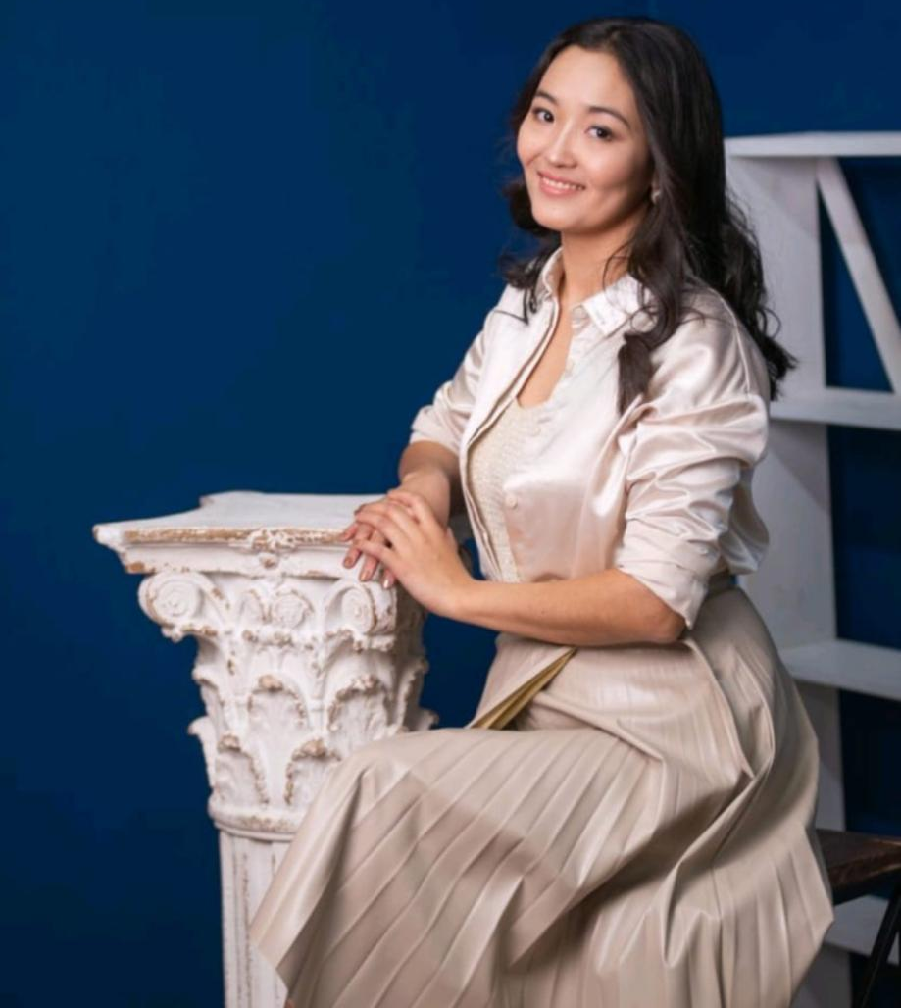
Данилова Марина Николаевна – учитель МБОУ «УКСОШ»

Slide 4
«Ученик года»

Slide 5
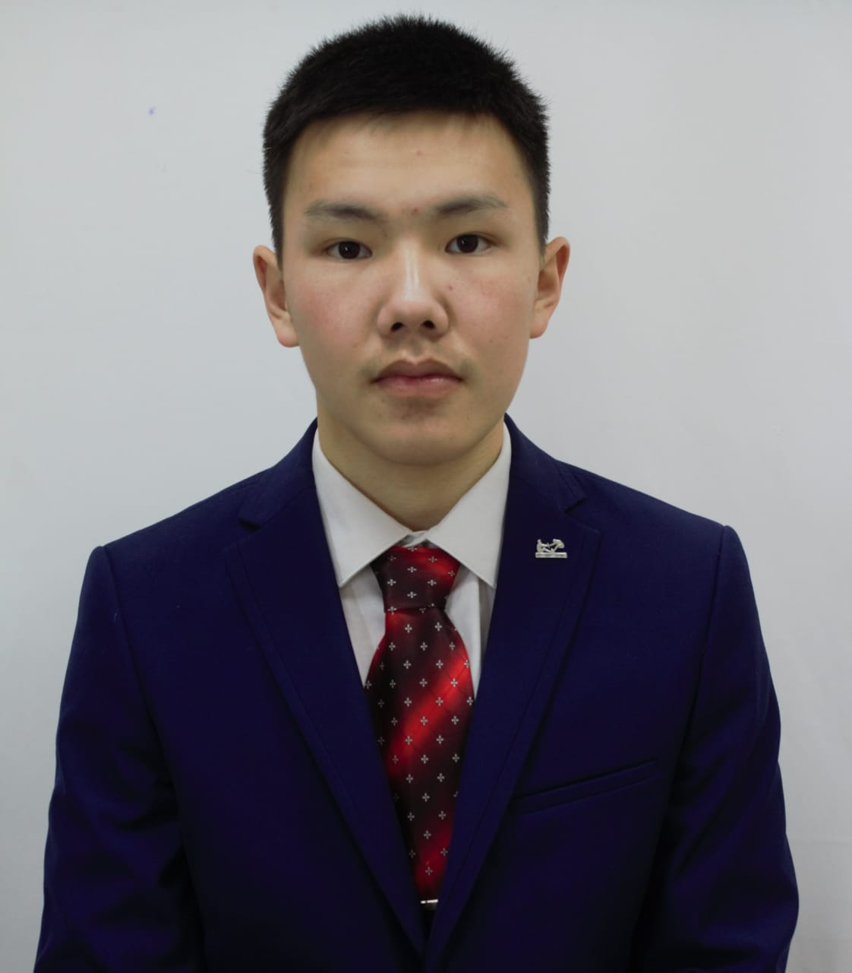
Гуляев Айаал – ученик 9 класса МБОУ «УКСОШ»

Slide 7
«Лучший работник дошкольного образования»

Slide 8
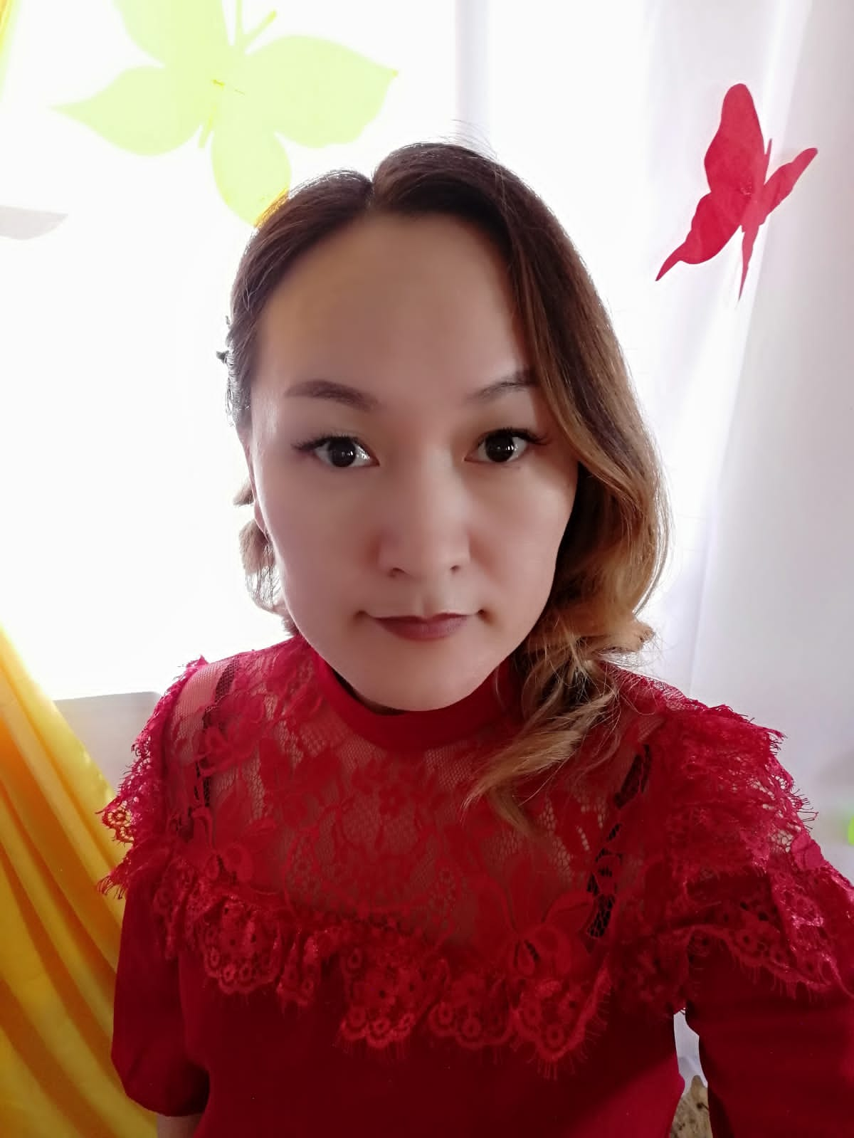
Куприянова Галина Семеновна – воспитатель Усун-Кюельского детского сада «Чуораанчык»

Slide 9
«Лучший воспитанник детского сада»

Slide 10
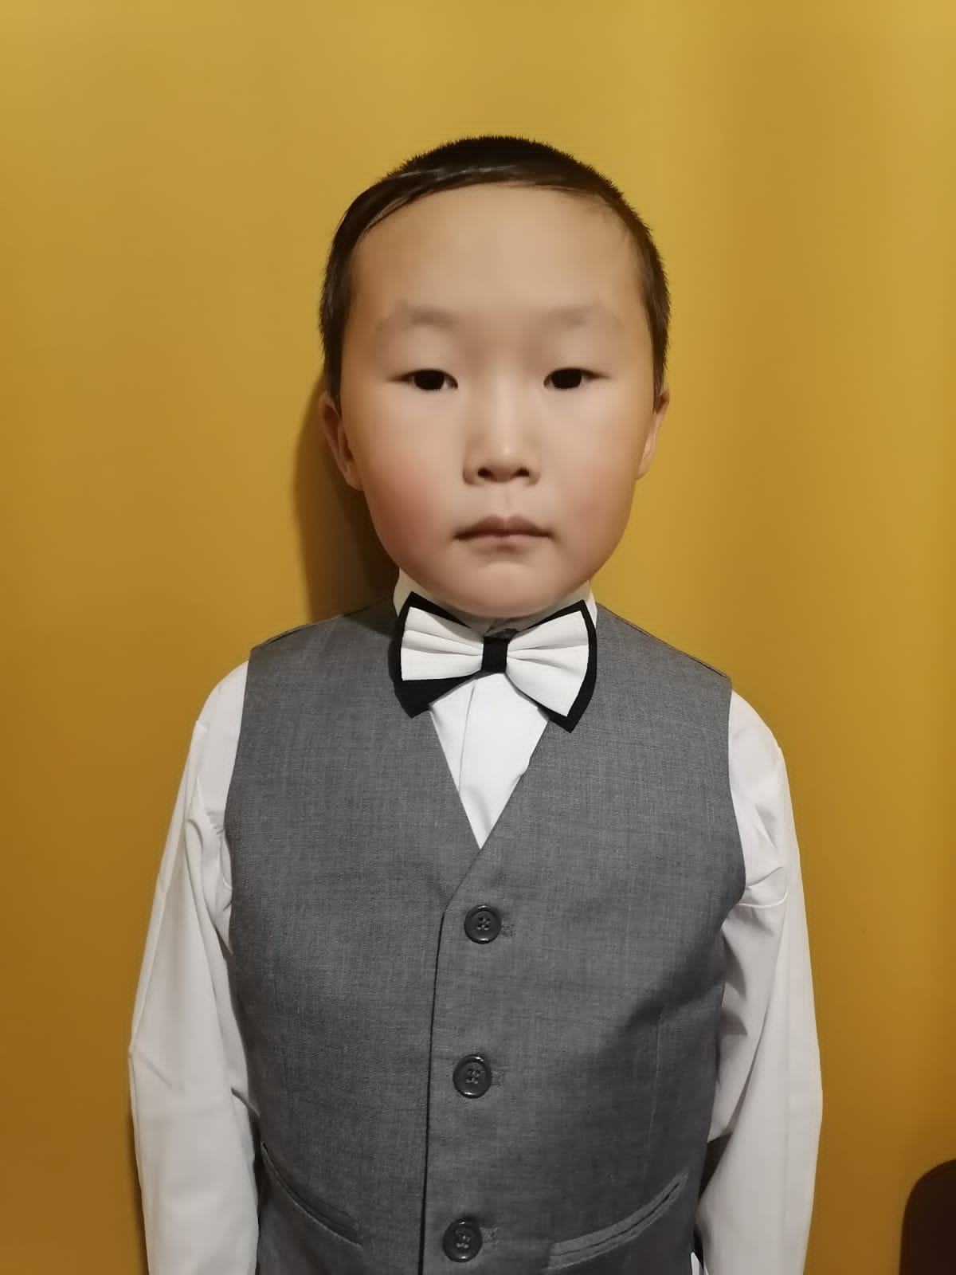
Куприянов Сарыал

Slide 12
«Лучший работник культуры»

Slide 13
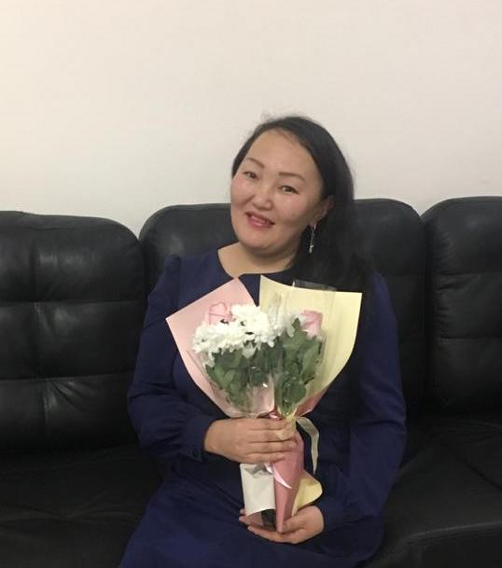
Иванова Матрена Михайловна – методист МБУ «Усун-Кюельского центра досуга «Аргыс»

Slide 14
«Лучшая общественная организация»

Slide 15
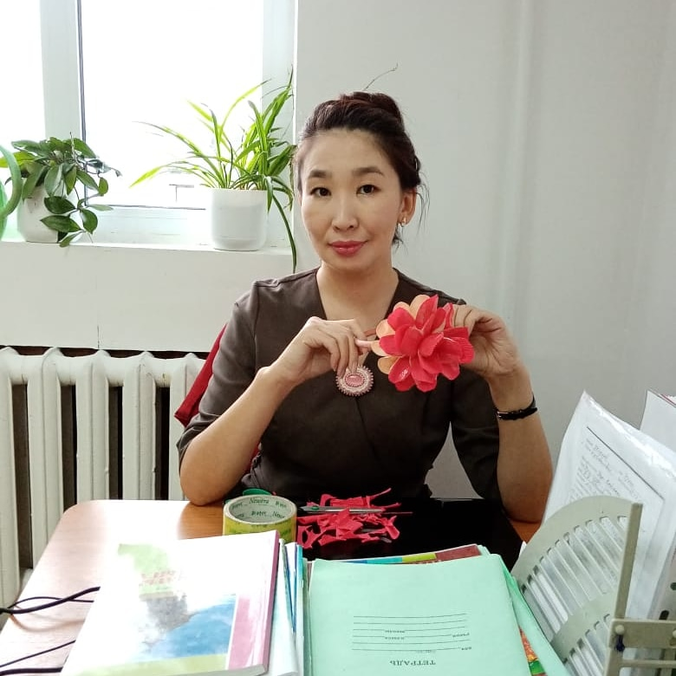
Жиркова Лена Федоровна –начальник туелбэ «Аартык»

Slide 17
«Активист ветеранского движения»

Slide 18
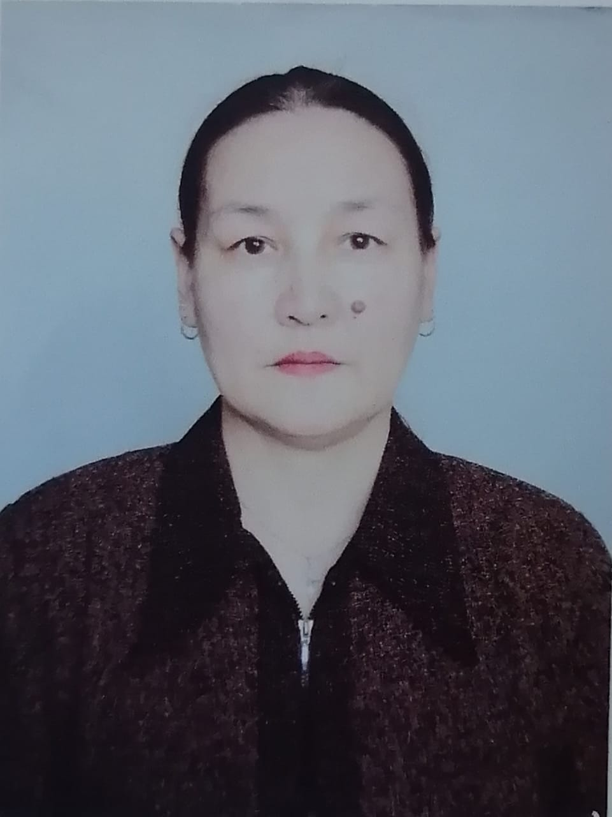
Лыткина Анна Петровна – член совета ветеранов «Аал уот»

Slide 19
«Лучшее личное подсобное (фермерское) хозяйство»

Slide 20
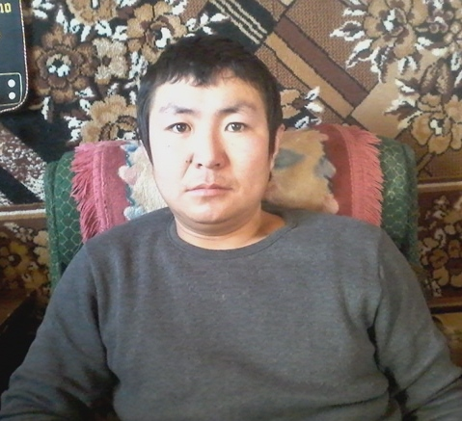
Домотов Сергей Петрович – глава ИП ГКФХ

Slide 21
«Лучшее личное подсобное хозяйство»

Slide 22
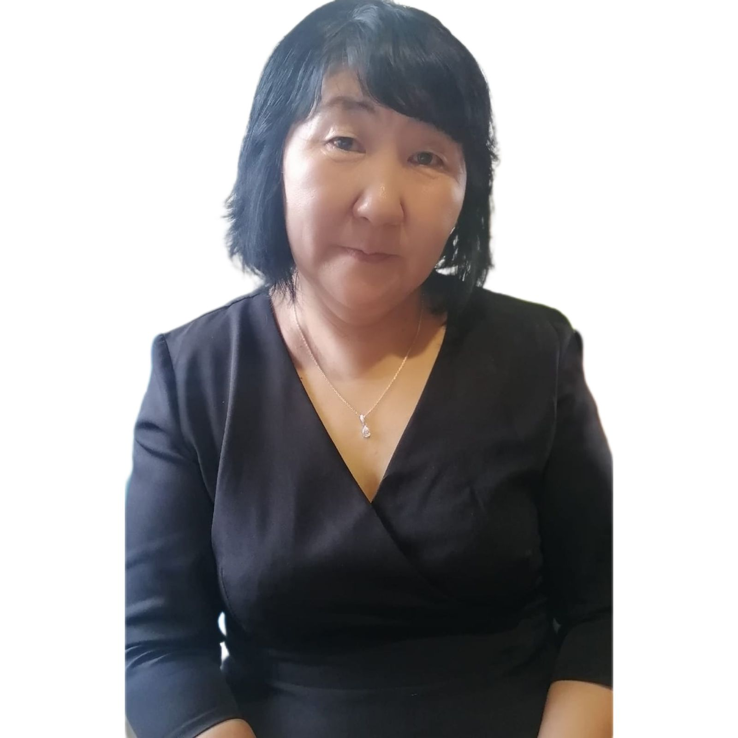
Атласова Мария Петровна

Slide 24
«Лучший работник почтовой связи»

Slide 25
Иванова Анастасия Петровна

Slide 26
«Лучший спортивный инструктор»

Slide 27
Куприянов Рустам Валентинович – инструктор наслега

Slide 28
«Лучший работник жилищно-коммунального хозяйства»

Slide 29
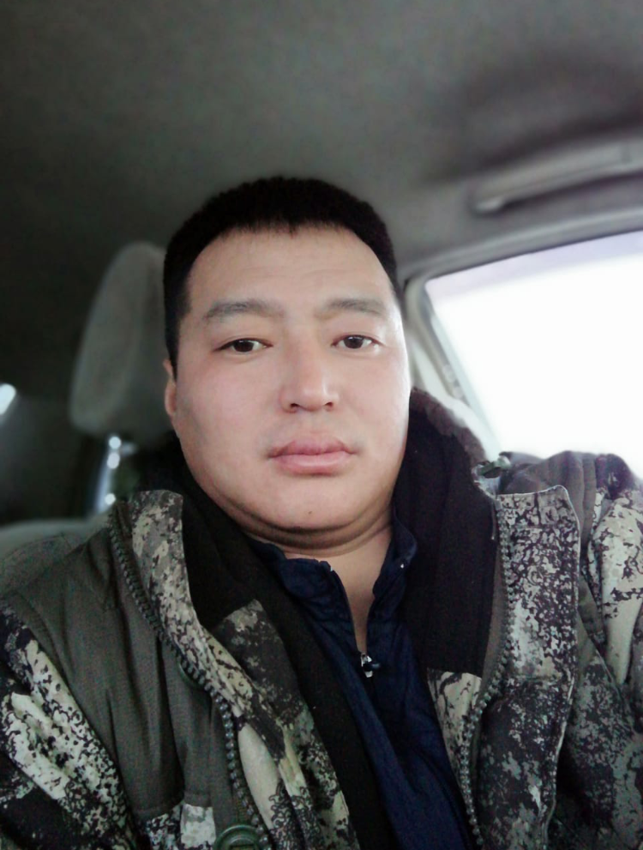
Домотов Ньургун Николаевич – машинист кочегар Усун-Кюельского участка ГУП ЖКХ РС (Я)

Slide 31
«Лучший руководитель» СП «Оспехский 1-й наслег»

Slide 32
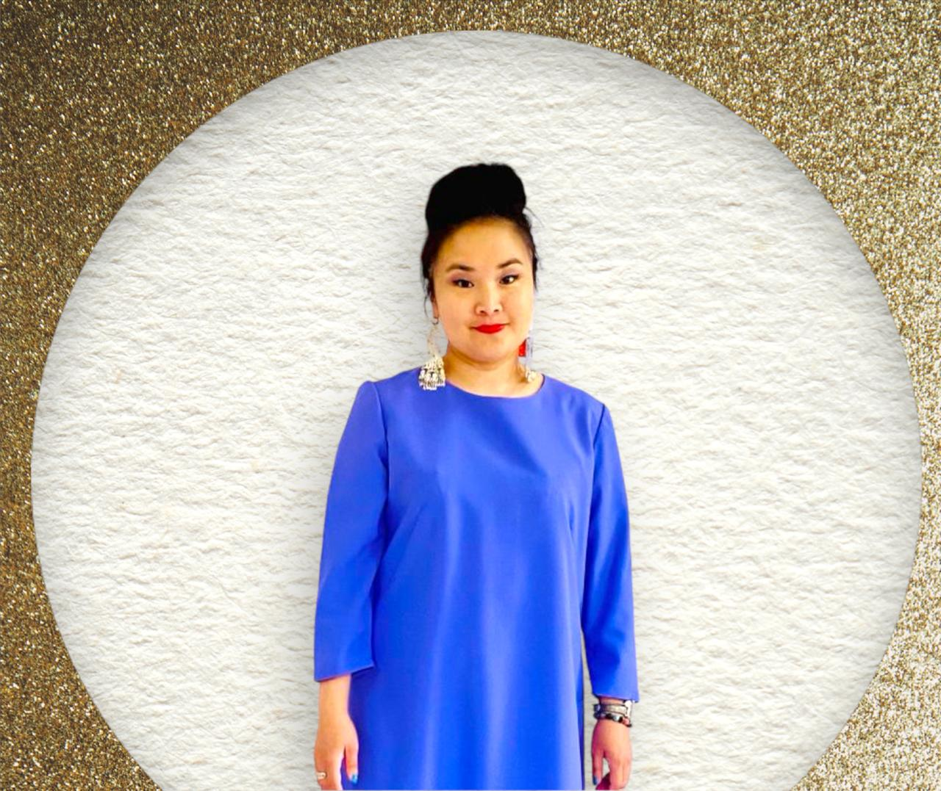
Жиркова Туяра Петровна – заведующий ДОУ детский сад «Чуораанчык»

Slide 33
«Лучший работник администрации СП «Оспехский 1-й наслег»

Slide 34
Жирков Дусиван Иванович – заместитель главы сельского поселения

Slide 35
ВСЕХ ПОЗДРАВЛЯЕМ

